Slide 1
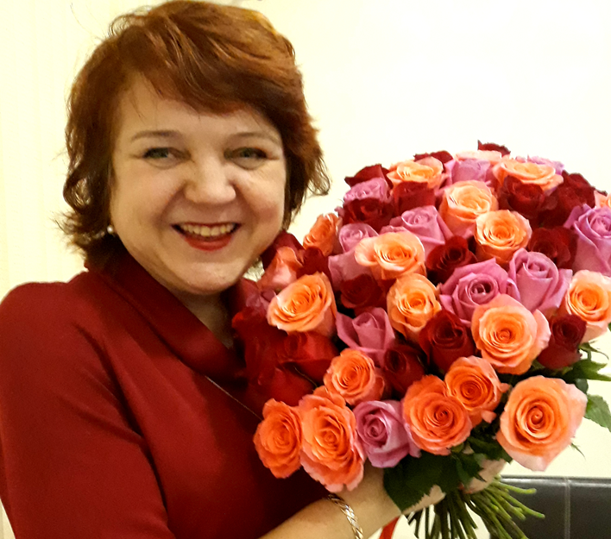
Минакова Людмила Юрьевна
Канд. пед. наук, доцент, кафедра английского языка естественнонаучных и физико-математических факультетов
ludmila_jurievna@mail.ru

Slide 2
Направления научных исследований
Современные технологии в учебном процессе при обучении иноязычному дискурсу
Проектная и проектно-ориентированная деятельность как основа организации образовательного процесса
Автономная и самостоятельная работа в учебном процессе
Развитие критического мышления обучающихся
Реализация инклюзивного обучения на занятиях иностранным языком

Slide 3
Примерные темы работ
Проблема развития критического мышления при реализации проектной деятельности на занятиях иностранным языком
Использование активных методов обучения при формировании иноязычной компетенции (проектная деятельность, проблемное обучение)
Моделирование образовательного процесса при обучении иноязычному профессиональному дискурсу студентов нелингвистических направлений подготовки
Проблема организации автономной работы студентов
Моделирование процесса инклюзивного обучения в иноязычном образовательном процессе

